Slide 1

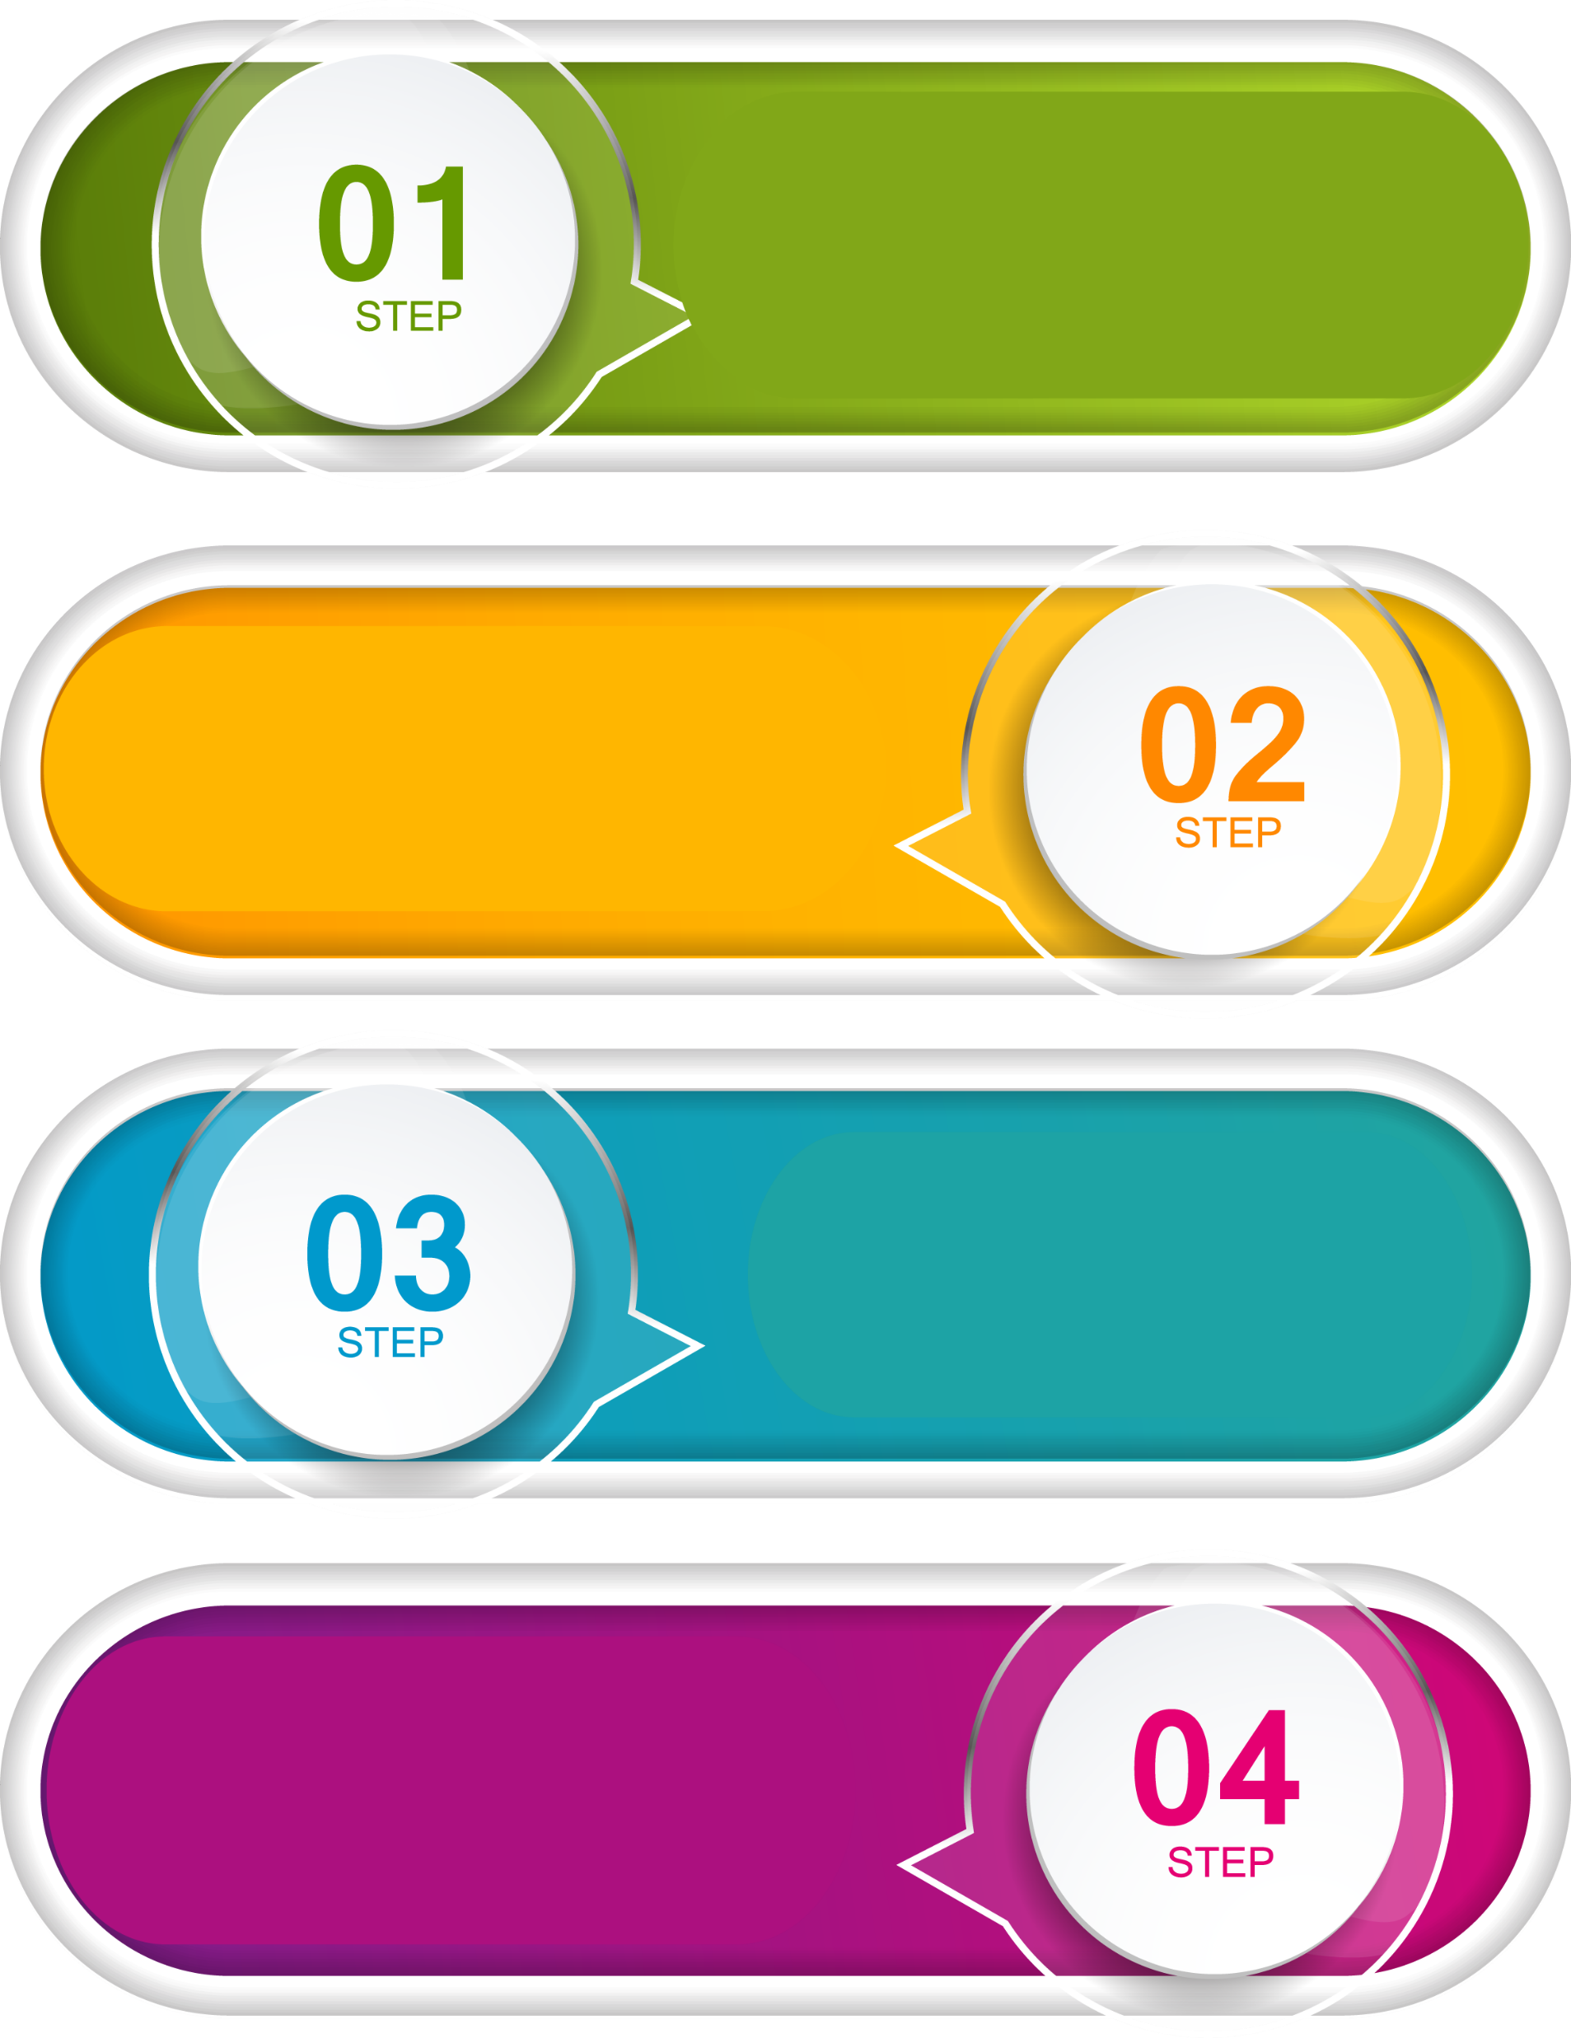

01
02
معنى الحديث
كتاب
الحديث والسيرة
03
04
هو أقوال
وأفعال النبي
05
06
معنى السيرة
07
08
حياته / غزواته
أخلاقه / نسبه
09

Slide 2



01
أسماء الأنبياء والرسل في القرآن الكريم
02
ما هو
أسم النبي ؟
هود
نوح
إدريس
آدم
03
أسحاق
أبراهيم
لوط
صالح
04
هو محمد
صلى الله
عليه وسلم
وهو خاتم الأنبياء والمرسلين
أيوب
شعيب
يوسف
يعقوب
05
هارون
موسى
يونس
ذو الكفل
06
سليمان
داوود
أليسع
إلياس
07
معنى خاتم الأنبياء
والمرسلين
عيسى
يحيي
زكريا
إسماعيل
08
الله ذكر في القران الكريم
لا رسول ولا نبي بعده
25 نبي ورسول
محمد صلى الله عليه وسلم
09

Slide 3



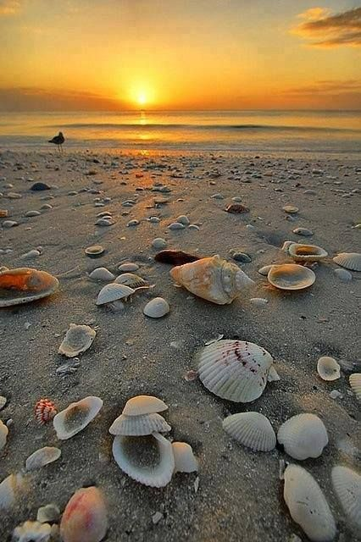


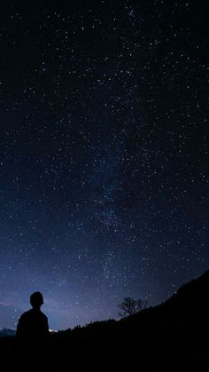
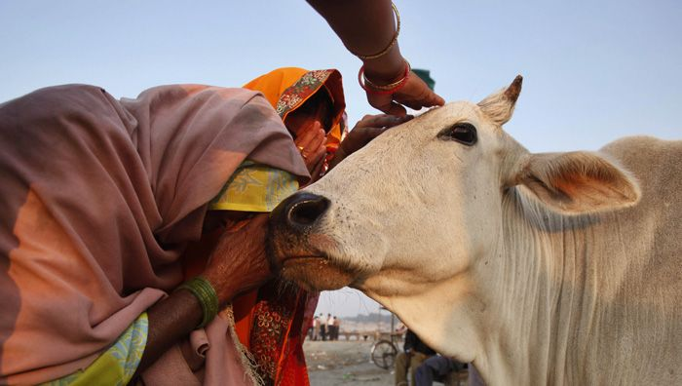

01
الوحدة الأولى
التعريف بالنبي صلى الله عليه وسلم
الدرس الاول
02
أتعلم سيرة النبي؟
03
أسماء النبي؟
أتعلم سيرة النبي؟
تمهيد
04
معاني أسماء النبي؟
من رحمة الله تعالى بالناس أن ارسل اليهم من يرشدهم إلى عبادته ويعلمهم دينه وهؤلاء هم الأنبياء والرسل ومن بين هؤلاء الأنبياء نبينا محمد فقد أرسل الله بعد أن انتشر الضلال والشرك والانحراف َ ليهدي الله به الناس إلى عبادة الله وحده.
05
نسب النبي ووالديه؟
وصف وجه النبي؟
06
07
وصف جسم النبي؟
أوصاف النبي؟
النبي أفضل الناس؟
08
09

Slide 4


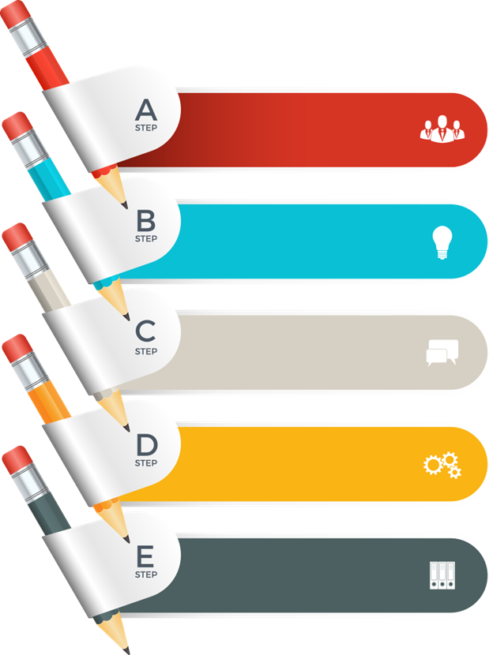

01
دراسة
سيرة النبي
02
دعوة النبي
03
أحب دراسة سيرة النبي من أجل
04
دعا النبي إلى الإسلام وهو دين الله تعالى وخاتم الأديان المتضمن البعد عن الشرك وتوحيد الله بالعبادة واقام الصلاة وايتاء الزكاة والصوم والحج ومعاملة الناس بخلق حسن
الاقتداء به في أقواله وافعاله
05
التعرف على حياته وعيشه
06
التعرف على أخلاقه وصفاته
07
الى ماذا كان يدعو النبي ؟
إلى دين الإسلام
إلى دين النصرانية
إلى دين اليهودية
التعرف على أسرته
08
التعرف على جميع أحواله
09

Slide 5






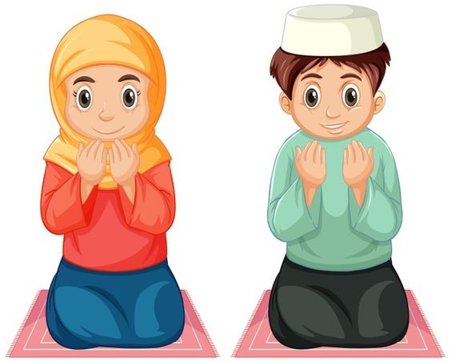
01
أسماء النبي وألقابه
02
ص 43
نشاط 1
ما الاسم الذي أشتهر به النبي وعرف به ؟
أسمه :
ولدته أمه " آمنه "
بعد وفاة أبيه عبدالله
أرسلته إلى جده عبدالمطلب الذي حمله ودخل به إلى الكعبة
وقام يدعو الله ويحمده وسماه محمد
03
محمد بن عبدالله بن عبدالمطلب
04
سجل ما الذي تحب أن تعرفه من حياة النبي ؟
أسماءه
05
أسرته
06
07
عيشه
08
أقواله وافعاله
09
أخلاقه

Slide 6



01
أسماء النبي وألقابه
أسماء النبي وألقابه
02
أحمد
من أسماءه :
كانت قريش تلقب النبي
ب
03
فقد بشربه نبي الله عيسى قومه
بنبي اسمه احمد عربي يأتي في
اخر الزمان وهو خاتم الأنبياء والرسل
" الامين "
04
05
06
قال الله تعالى :
وَإِذْ قَالَ عِيسَى ابْنُ مَرْيَمَ يَا بَنِي إِسْرَائِيلَ إِنِّي رَسُولُ اللَّهِ إِلَيْكُم مُّصَدِّقًا لِّمَا بَيْنَ يَدَيَّ مِنَ التَّوْرَاةِ وَمُبَشِّرًا بِرَسُولٍ يَأْتِي مِن بَعْدِي اسْمُهُ أَحْمَدُ ۖ
07
لأنه كان يحفظ ودائعهم وأماناتهم
08
09

Slide 7
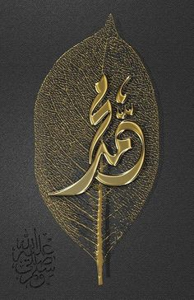

01
02
ص
44
نشاط 2
03
04
املأ الفراغات التالية بالاسم المناسب
محمد
.......... سماه به جده عبدالمطلب .
.......... بشر به عيسى عليه السلام .
.......... لقبته به قريش .
05
أحمد
06
الامين
07
08
09

Slide 8
فكر معنا ..
السؤال الأول
السؤال الثاني
ما هو الاسم المشهور به النبي ومن سماه به وأين ؟
من بشر بالنبي أحمد
محمد عليه الصلاة والسلام .. سماه به جده عبدالمطلب في داخل الكعبة
النبي عيسى عليه السلام
السؤال الثالث
السؤال الرابع
من ألقاب النبي ... ومن لقبه به
ما معنى الامين
الأمين .. ولقبه به قريش
_ الذي يحفظ الأمانة
_ الذي لا يحفظ الأمانة

Slide 9


اسم الطالب
اسم الطالب
اسم الطالب
اسم الطالب
اسم الطالب
اسم الطالب
اسم الطالب
اسم الطالب
اسم الطالب
اسم الطالب
اسم الطالب
اسم الطالب
اسم الطالب
اسم الطالب
اسم الطالب
اسم الطالب
اسم الطالب
اضغط
هنا
اسم الطالب
اسم الطالب
اسم الطالب
اسم الطالب
اسم الطالب
اسم الطالب
اسم الطالب
اسم الطالب
اسم الطالب
اسم الطالب
اسم الطالب
اسم الطالب
اسم الطالب
اسم الطالب
اسم الطالب
اسم الطالب
اسم الطالب
اسم الطالب
اسم الطالب
اسم الطالب
اسم الطالب
اسم الطالب
اسم الطالب

Slide 10
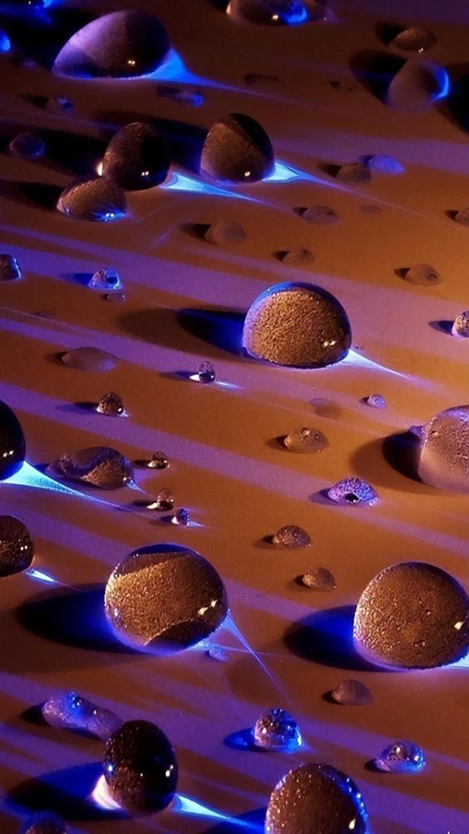

اسم الطالب
اسم الطالب
اسم الطالب
اسم الطالب
اسم الطالب
اسم الطالب
اسم الطالب
اسم الطالب
اسم الطالب
اضغط
هنا
اسم الطالب
اسم الطالب
اسم الطالب
اسم الطالب
اسم الطالب
اسم الطالب
اسم الطالب
اسم الطالب
اسم الطالب
اسم الطالب
اسم الطالب

